Slide 1
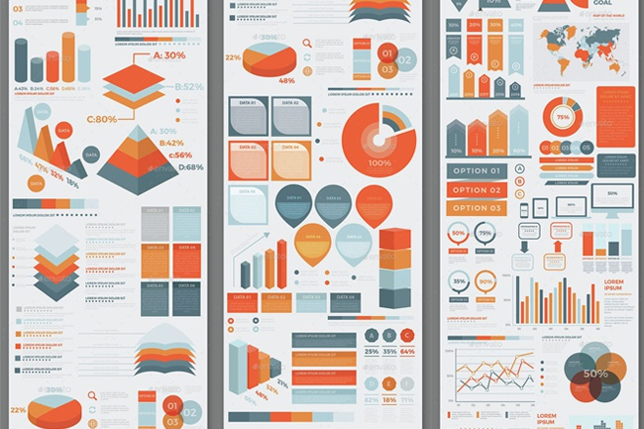
Інформатика 10 клас
Урок 11
Інфографіка
http://leontyev.net

Slide 2

Пригадаймо
1. Що таке візуалізація? Чим пояснюється її популярність?
2. Які засоби візуалізації ви знаєте?
3. Що відображається на стовпчастих діаграмах з накопиченням? У яких випадках доцільно використовувати такі діаграми?
4. Що відображається на нормованих стовпчастих діаграмах з накопиченням?
У яких випадках доцільно використовувати такі діаграми?
5. Що відображається на кільцевих діаграмах? У яких випадках доцільно будувати такі діаграми?
6. Що відображається на біржових діаграмах? У яких випадках доцільно .буду-
вати такі діаграми?
7. Що таке лінія тренду? Які види лінії тренду ви знаєте?

Slide 3
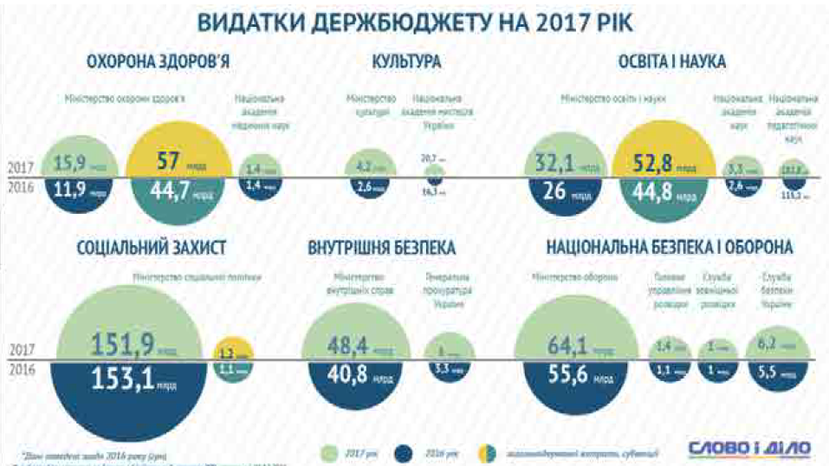
Інфографіка
Вивчаючи в школі різні предмети, ви досить часто використовували наочність для кращого їх сприйняття та аналізу відомостей. Це малюнки, графіки, діаграми, схеми, таблиці. Ви також використовували їх у своїх рефератах, комп’ютерних презентаціях. Їх часто можна побачити на екранах телевізорів, різних сайтах, рекламних щитах (білбордах), під час презентацій нових товарів або подій тощо.
Графічне подання відомостей, даних різних видів називають інформаційною графікою, або інфографікою.
Психологи твердять, що людина значно краще сприймає відомості, якщо вони п одані з використанням графічних зображень, комбінацією графіки, тексту, чисел. Інфографіку широко використовують перш за все для покращення сприйняття великого обсягу відомостей, а також відомостей, що мають досить складну структуру.
http://leontyev.net

Slide 4
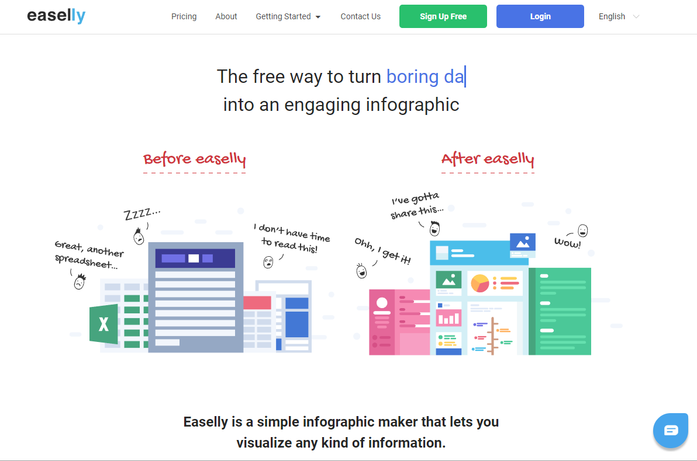
Інфографіка
Інфографіку часто створюють у графічному редакторі. Нескладну інфографіку можна створити в текстовому редакторі, у редакторі презентацій. Також існує багато спеціальних онлайн-ресурсів для створення інфографіки.
Наприклад,
• Easelly (www.easel.ly) — пропонує набір безкоштовних шаблонів для створення інфографіки. Усі структурні елементи майбутньої інфографіки можна редагувати і налаштувати на свій смак. У цьому сервісі є також бібліотека готових форм, стрілок, покажчиків і ліній для створення блок-схем, легке налаштування колірних палітр і шрифтів. Також можна додавати власні зображення.
http://leontyev.net

Slide 5
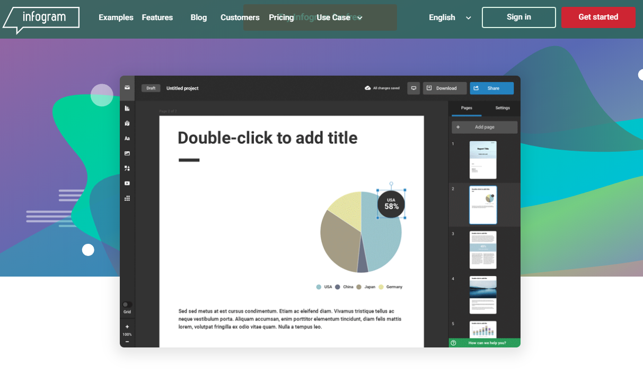
Інфографіка
• Іnfogram (infogram.com) — частково безкоштовний ресурс для створення схем, графіків і географічних карт з можливістю завантаження відео та фото для створення інтерактивної інфографіки. Усі дані для майбутньої інфографіки заносяться в таблицю. Їх можна редагувати в будь-який момент, а вбудований генератор автоматично оновить готову інфографіку. Після завершення всіх правок результат можна опублікувати на сайті Infogram, вбудувати створену інфографіку в свій сайт або блог, а також поділитися посиланням із друзями, використовуючи соціальні мережі.
http://leontyev.net

Slide 6
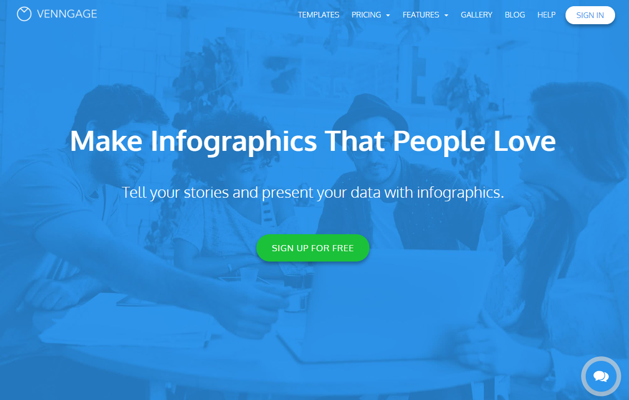
Інфографіка
• Venngage (venngage.com) – частково безкоштовний ресурс для створення і публікації інфографіки з досить простим у використанні набором можливостей. Для користувачів доступні готові схеми, теми оформлення, графіки та піктограми, також можна завантажити авторські зображення і тло. Серед додаткових можливостей є можливість створювати анімацію та ін.
http://leontyev.net

Slide 7

Працюємо з підручником
http://leontyevnet

Slide 8

Створіть інфографіку вашого розподілу часу протягом одного робочого дня.
http://leontyev.net

Slide 9

Підсумуймо
Що таке інфографіка?
2. Як можна створити інфографіку?

Slide 10

Домашнє завдання
§2.3 – вивчити (ст. 52-53) Впр. 6 ст. 56

